Slide 1
I-star Market Impact Model
邢子謙 03/14

Slide 2
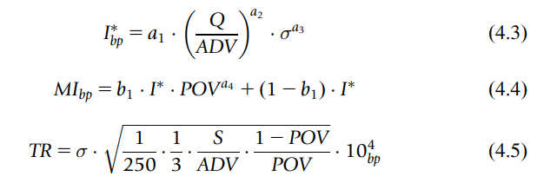
Model Formulation
根據訂單大小和市場大小來分配所承擔的成本，遵循市場的供需平衡。
根據交易策略不同可分為兩個部分：I-star為瞬時影響、MI為市場影響。

Slide 3
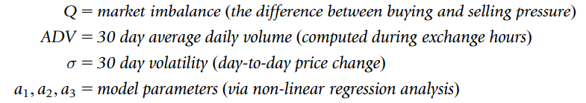


I-Star: Instantaneous Impact Equation
交易方面，表示投資者的訂單進入市場時所產生的理論上的瞬時影響成本，可以視為是為了吸引其他的買家或賣家進入市場所需的成本。
經濟學方面，表示需求者因供需不平衡而產生的增量成本。

Slide 4
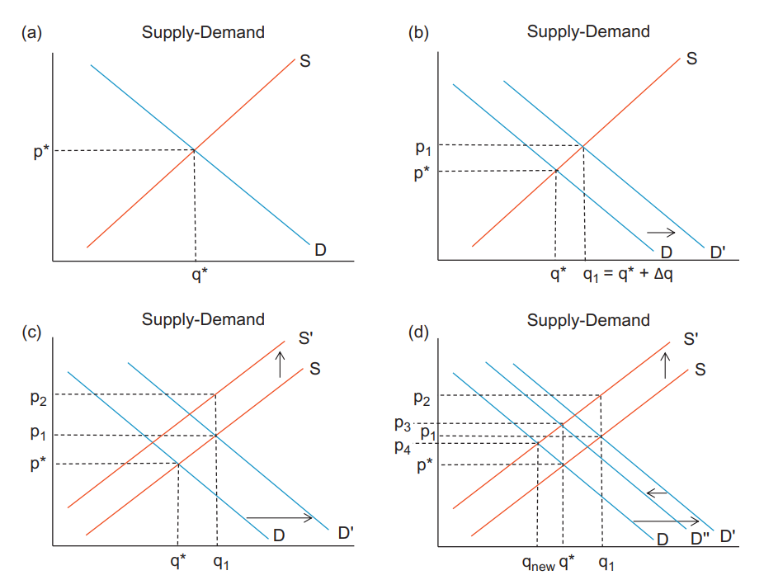
交易後討論新均衡點

Slide 5


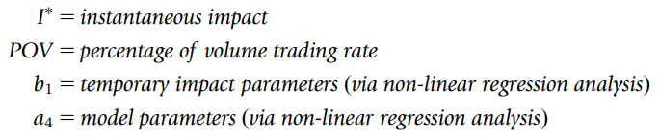
Market Impact Equation
根據基本的交易策略，預期交易者所承擔的風險。
平攤交易成本

Slide 6


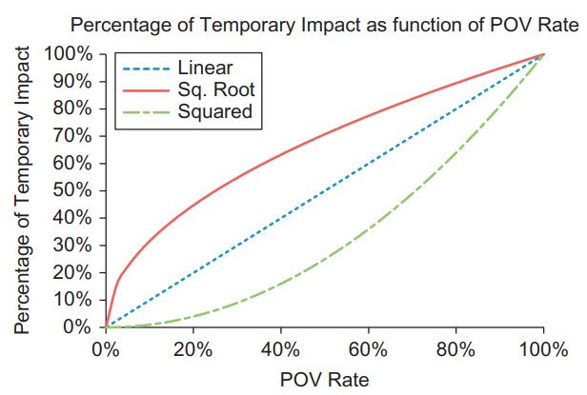
Cost Allocation Method
積極交易 vs 消極交易
透過非線性迴歸分析，找出更一般化的通式

